Slide 1
Návod pro přípravu podkladu pro zadání kvalifikační (bakalářské nebo diplomové) práce STUDENTI
Ing. Jan Tlučhoř, Ph.D. – jtluchor@fek.zcu.cz

Slide 2
Co je to podklad pro zadání kvalifikační práce?
Slouží pro zpracování zadání práce.
Jsou to klíčové informace o budoucí bakalářské nebo diplomové práci.
Je to zásadní dokument pro zpracování práce.
Připravuje ho student ve spolupráci s vedoucím práce.

Slide 3
Mezní termín
Podklad musí být schválen vedoucím práce nejpozději
30. září 2024
Lepší je to ale zrealizovat dříve.
Věnujte pozornost pokynům Vašeho vedoucího práce, pokud Vám je zaslal.

Slide 4
Postup
Student a vedoucí práce se domluví na základních aspektech budoucí kvalifikační práce (přesný název – česky, anglicky, zásady zpracování práce, základní zdroje pro zpracování)
Student na Portálu ZČU (https://portal.zcu.cz) -> Moje studium -> Kvalifikační práce -> Vyplnit podklady pro zadání práce (alternativně Témata VŠKP) zadá nové téma práce, vyplní jeho náležitosti (viz přesný postup na dalších stranách) a předá vedoucímu práce ke schválení.
Vedoucí práce podklad schválí či zamítne.
Pokud je podklad schválen katedra připravuje zadání kvalifikační práce, které si student následně vyzvedne u sekretářky katedry.
Pokud je podklad zamítnut, student jej upraví dle poznámek vedoucího práce (nezakládá nové téma) a opětovně jej pošle ke schválení. Tento postup se opakuje, dokud vedoucí práce podklady neschválí.
Vedoucí práce schválí téma.
Téma musí být vedoucím práce schváleno nejpozději 30. září 2024.
Katedra připraví zadání kvalifikační práce, které si student následně vyzvedne u sekretářky katedry dle dalších pokynů uvedených na webu katedry.

Slide 5
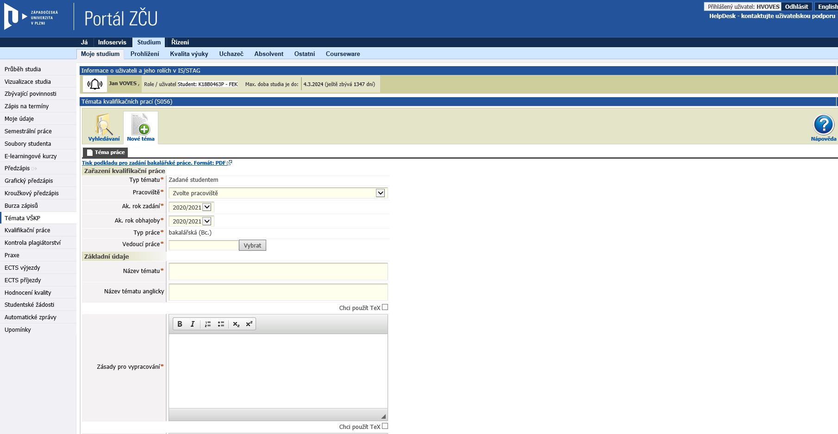
Garantující katedra
Zvolte 2024/2025
Vybrat vedoucího práce.
Název tématu odpovídá názvu práce!
Uvést i anglický název!
https://portal.zcu.cz

Slide 6
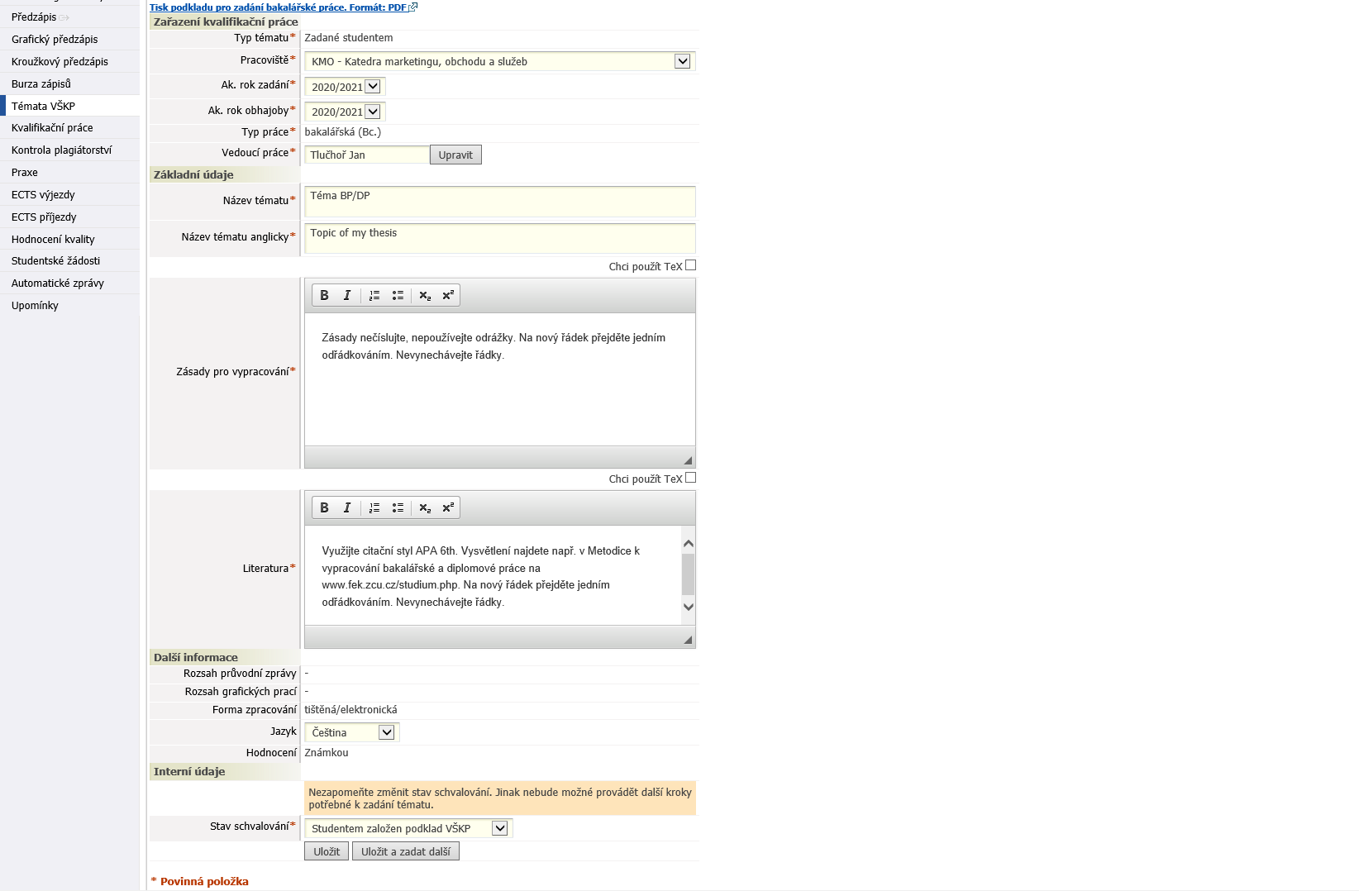
Katedra, na které je práce zpracovávána!
Zvolte rok 2024/2025
Vybrat vedoucího práce
Název tématu odpovídá názvu práce!
Uvést i anglický název!
Běžně se uvádí 4-5 zásad pro zpracování. Jsou psány v rozkazovacím způsobu.
Typicky se uvádí 4-5 základní zdrojů pro zpracování práce. V pracích zadaných v akademickém roce 2023/2024 se používá výhradně citační styl APA 7th. Využijte zdrojů a databází Univerzitní knihovny – https://knihovna.zcu.cz.
Běžně jsou práce zpracovávány v češtině, ale lze požádat i o angličtinu či němčinu.
Student může podklad založit, dle potřeby upravovat a ukládat. Po dokončení podkladu změní stav na „Studentem dopracován podklad VŠKP“, uloží, a tím ho předá vedoucímu práce ke schválení.

Slide 7
Podklad pro zadání
Není třeba tisknout a předávat na sekretariát katedry.

Slide 8
Citační styl
Pro práce zadané v akademickém roce 2024/2025 bude využívána citační norma APA 7th
Příslušný návod je k dispozici na webových stránkách v sekci pro studenty - https://fek.zcu.cz/studenti.php?zobraz=dokumenty

Slide 9
Volba pracoviště (garantující katedry)
Student volí tu katedru, na kterou podal přihlášku k bakalářské či diplomové práci a byla mu schválena, nezávisle na tom, ze které katedry je vedoucí práce.
Tedy volí garantující katedru.

Slide 10
Přehled garantujících kateder
Studijní program/obor | Stupeň studia | Garantující katedra
Ekonomická a regionální geografie | bakalářský | KGE
Informační management | bakalářský | KEM
Marketingové řízení | bakalářský | KMO
Podniková ekonomika a management | bakalářský | KFU KPM
Projektové řízení/Systémy projektového řízení | bakalářský | KPM
Ekonomická a regionální geografie | navazující magisterský | KGE
Informační management | navazující magisterský | KEM
Podniková ekonomika a management | navazující magisterský | KFU KMO KPM
Projektové a procesní řízení/ Systémy projektového řízení | navazující magisterský | KPM

Slide 11
Podniková ekonomika a management
Studijní program/obor | Místo studia | Forma studia | Garantující katedra | Tématická oblast zaměření kvalifikační práce
Podniková ekonomika a management (bakalářský) | Cheb | kombinovaná prezenční | KPM | Management a podnikání
 | Plzeň | kombinovaná | KFU | Finanční management
 | Plzeň | prezenční | KFU | Finanční management
 |  |  | KPM | Management a podnikání
Podniková ekonomika a management (navazující magisterský) | Plzeň | kombinovaná | KFU | Finance
 | Plzeň | prezenční | KFU | Finance
 |  |  | KMO | Marketing
 |  |  | KPM | Management

Slide 12
Metodika k vypracování kvalifikační práce a e-learningový kurz
Metodika bude ke stažení na https://fek.zcu.cz/studenti.php?zobraz=dokumenty
Na adrese: https://phix.zcu.cz/moodle/course/view.php?id=3081 je pro Vás k dispozici e-learningový kurz Kvalifikační práce FEK ZČU.
Oba zdroje Vás provedou celou problematikou zpracování kvalifikační práce a její obhajoby.
Věnujte čas jejich prostudování!

Slide 13
Studentský e-mail je oficiální komunikační kanál
Na webu: https://support.zcu.cz/index.php/Nastaven%C3%AD_elektronick%C3%A9_po%C5%A1ty
najdete návod pro případné přesměrování elektronické pošty.
Na e-maily odpovídejte ze studentského e-mailu!
https://webmail.zcu.cz

Slide 14
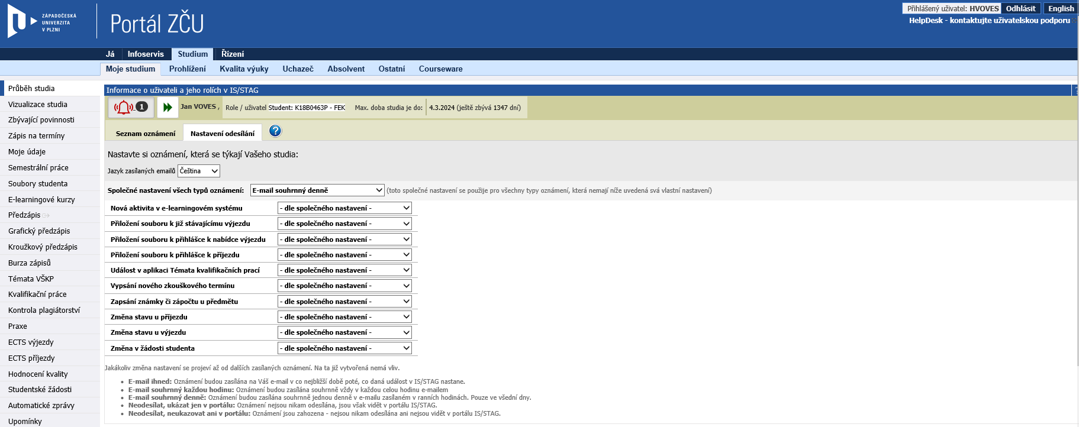
Portál ZČU – upozornění na aktivitu
Nastavte si odesílání upozornění na aktivitu v Portálu ZČU dle své preference.
Dostanete maximálně jednou denně e-mail na Váš studentský e-mail o aktivitě v Portálu.
Nemusíte tak průběžně kontrolovat změny!

Slide 15
VPN – přístup do vnitřní sítě ZČU
Pro plnohodnotné využívání Elektronických zdrojů v Univerzitní knihovně, ale i dalších funkcí Portálu apod., které jsou dostupné pouze z počítačů v univerzitní síti, si nainstalujte tzv. VPN do svého notebooku nebo domácího počítače.
Jednoduše se pak připojíte přes své Orion heslo do sítě ZČU a můžete využívat různé databáze elektronických informačních zdrojů i z prostředí mimo ZČU.
Návod naleznete na: https://support.zcu.cz/index.php/VPN

Slide 16
Doufám, že je návod srozumitelný a děkuji Vám za jeho pročtení! Přeji Vám úspěšnou přípravu Podkladu pro zadání kvalifikační práce!
Ing. Jan Tlučhoř, Ph.D. – jtluchor@fek.zcu.cz

